Slide 1
竞态条件
第2讲 软件安全（2）

Slide 2
大纲
竞态条件（Race Condition）漏洞、利用及对策
Dirty COW
MeltDown & Spectre

Slide 3
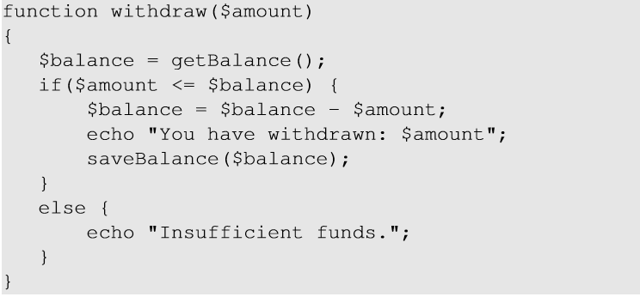
竞态条件问题
当两个并发执行线程访问共享资源时，会存在一种根据线程或进程的时序无意中产生不同结果的方式。
竞态条件可能发生在两个同时的withdraw请求时。
Notes:
上面的php代码从银行执行取款交易。 该功能检查要提取的金额是否少于余额。 如果是，则授权退出并更新余额。如果同时有两个提款请求，则可能会出现竞争状况。
示例，当前余额= $ 100。 请求1提取90美元。 在服务器更新余额之前，请求2尝试提取$ 90，这将被批准，因为当前余额仍为$ 100。 因此，180美元将被提取，帐户中余额为10美元。

Slide 4
竞态条件
发生在以下情况时：
多个进程（多个线程）同时访问和操作相同的数据
执行的结果取决于特定的顺序
如果特权(priviledged)程序具有竞态条件，则攻击者可以通过对不可控事件施加影响来影响特权程序的输出

Slide 5
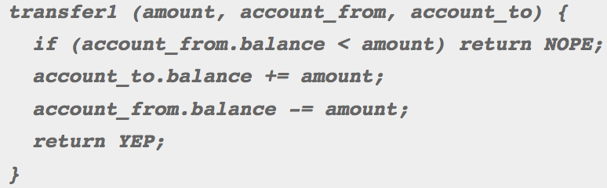
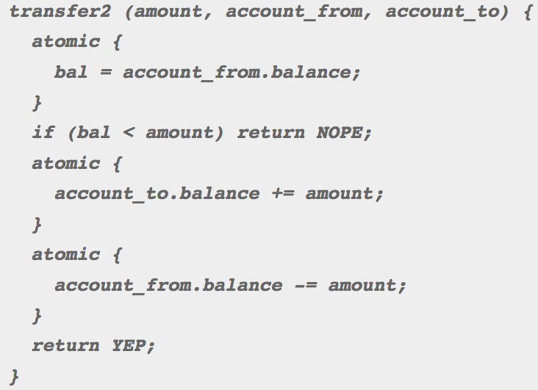
条件竞争 vs. 数据竞争 Race Condition vs. Data Race
既有Race Condition，又有Data Race
有Race Condition，无Data Race

Slide 6
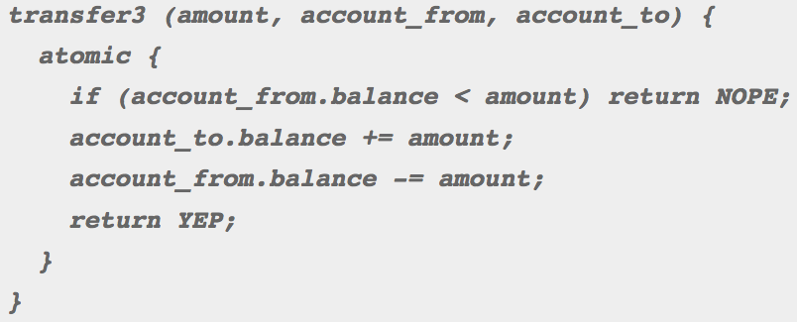
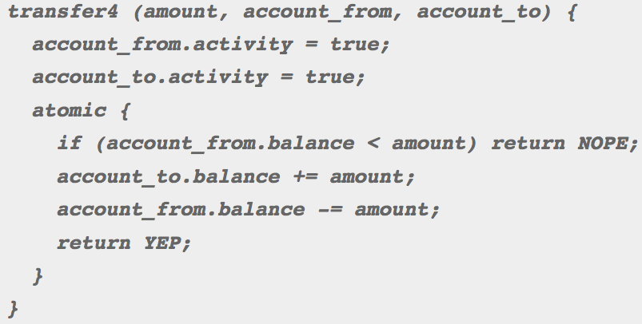
Race Condition vs. Data Race
无Race Condition，无Data Race
无Race Condition，有Data Race

Slide 7
竞态条件
对于预期的行为，某些假设(assumption)需要持续一段时间，但假设可能失效
可能会让依赖于假设的操作(Action)变得不可预测（至少不是预期的）
“脆弱性窗口”(Window of vulnerability)
假设可以失效的时间间隔

Slide 8
竞态条件
脆弱性窗口
Time Interval
操作可以是应用程序级别或操作系统级别（例如系统调用）
在第二个操作发生之前，攻击者在时间间隔内尝试违反假设
间隔可能非常短，但攻击者可以通过减慢受害者机器（通过执行计算密集型操作，例如DoS攻击）来扩展间隔
Action 1
Action 2
Time

Slide 9
一种特殊类型的竞态条件
在使用资源之前检查条件时发生
Time-Of-Check To Time-Of-Use (TOCTTOU)
File System TOCTTOU : Name-Object 绑定缺陷
Non-FS TOCTTOU : ptrace()/execve()
https://cwe.mitre.org/data/definitions/367.html

Slide 10
TOCTTOU
语义特征
当两个事件发生时，第二个事件依赖于第一个事件
Time
Syscall 1 (Time Of Check)
Syscall 2 (Time Of Use)

Slide 11
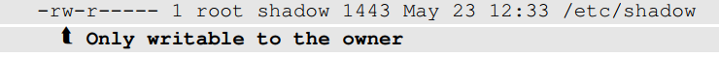
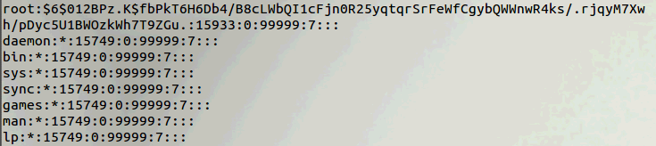
特权程序(Privileged Programs)的需求
口令困境（Password Dilemma）
/etc/shadow 文件的权限:
普通用户如何修改他们的口令?
Notes:
Should be able to write to a particular section of a protected file , Example: Shadow File
Can be done using Privileged programs
Daemons
Set-UID Programs

Slide 12
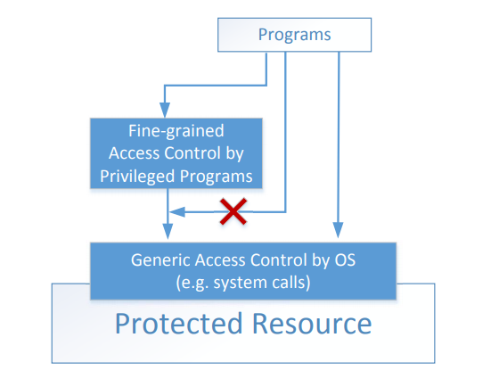
两层的方法
在操作系统中实现细粒度访问控制使得操作系统过于复杂
操作系统依赖于扩展来执行细粒度访问控制
特权程序就是这样的扩展

Slide 13
特权程序的类型
守护进程（Daemons）
后台运行的计算机程序
需要作为root或其它特权用户运行
Set-UID 程序
用特殊位标记的程序
在UNIX系统中广泛使用

Slide 14
Set-UID 概念
允许用户使用程序所有者的权限运行程序
允许用户使用临时提升的权限运行程序
Example: passwd 程序
$ ls -l /usr/bin/passwd
-rwsr-xr-x 1 root root 41284 Sep 12 2012 /usr/bin/passwd

Slide 15
Set-UID 概念
每个进程都有两个User IDs
Real UID (RUID): 标识进程的真正所有者
Effective UID (EUID): 标识进程的特权
访问控制基于EUID
当普通程序执行时, RUID = EUID, 它们都等于运行该程序的用户的ID
当Set-UID 程序执行时, RUID ≠ EUID. RUID仍等于用户的ID，但EUID等于程序拥有者(owner)的ID
如果程序由root拥有，程序将以root权限运行

Slide 16
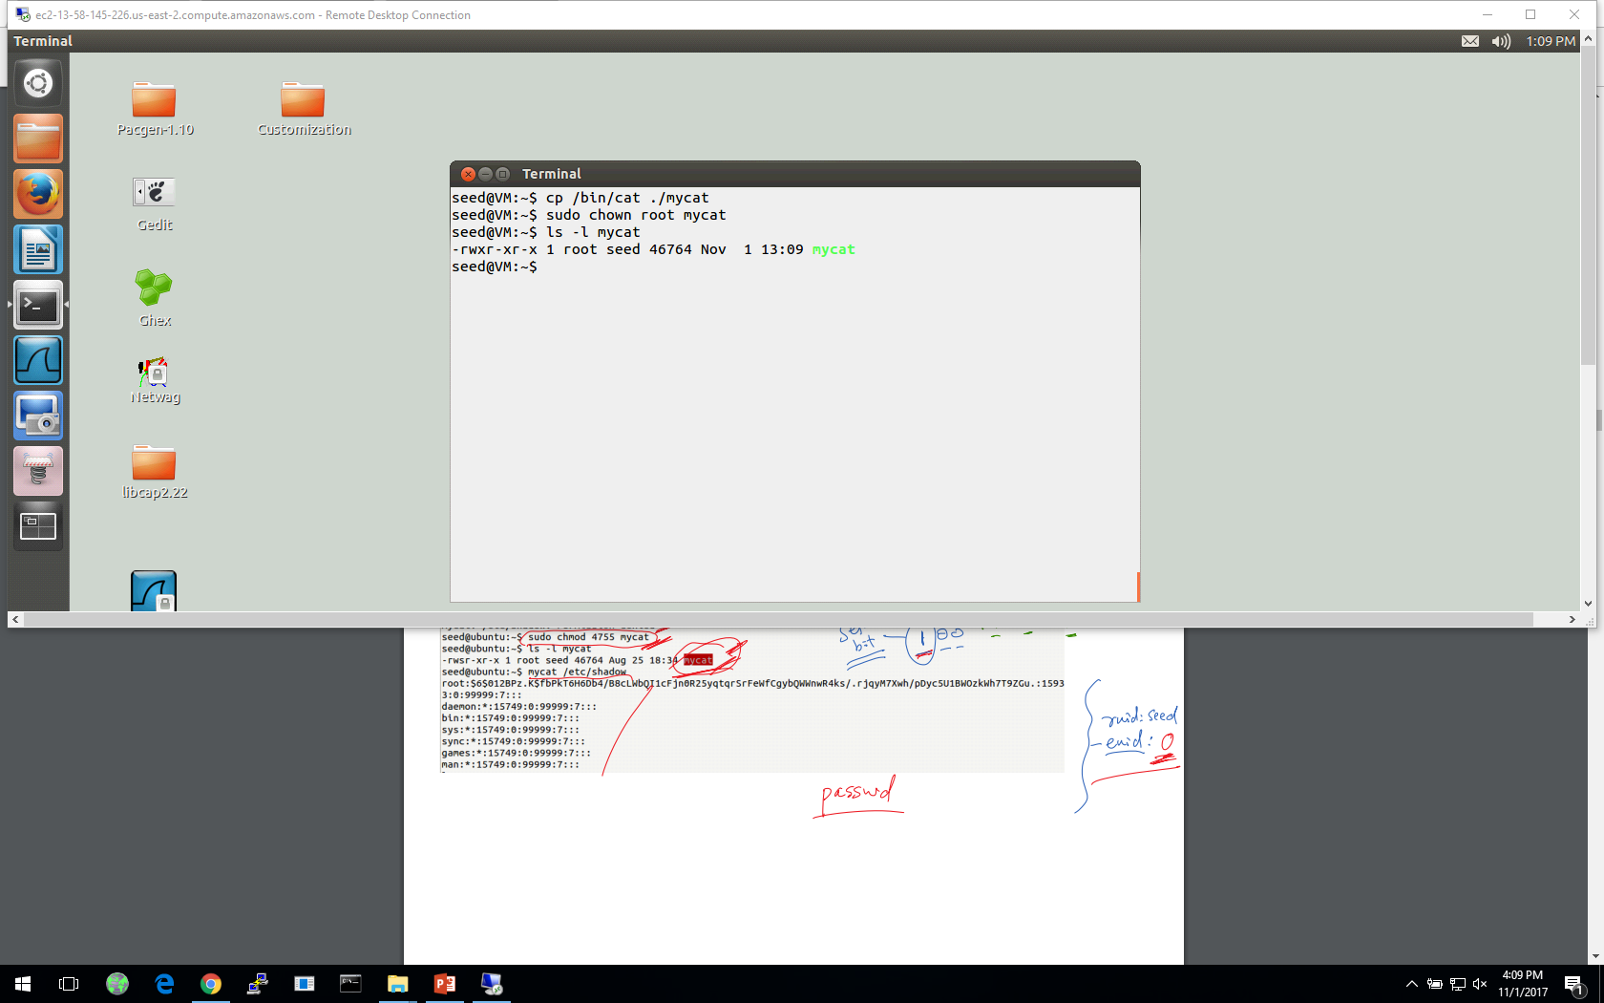
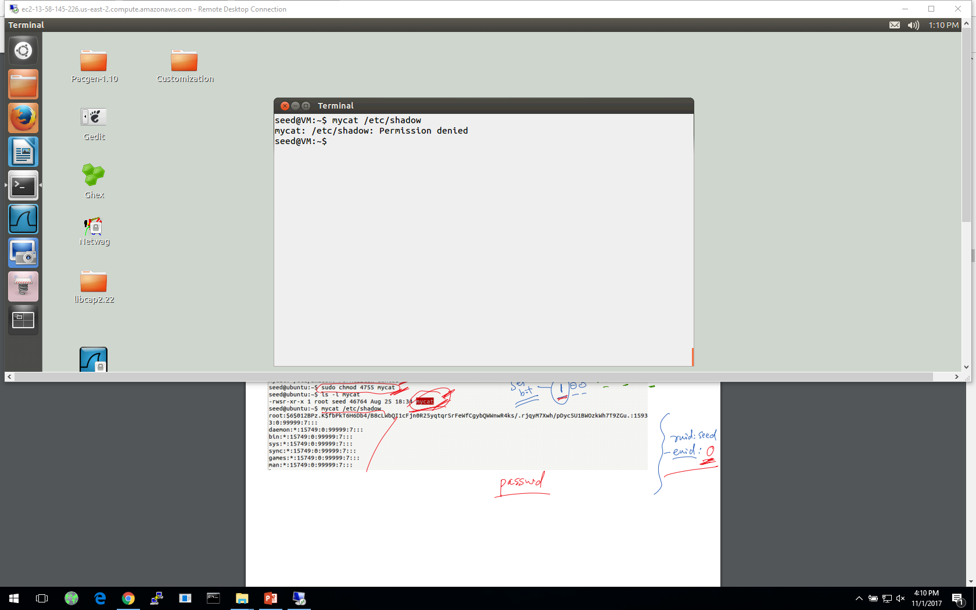
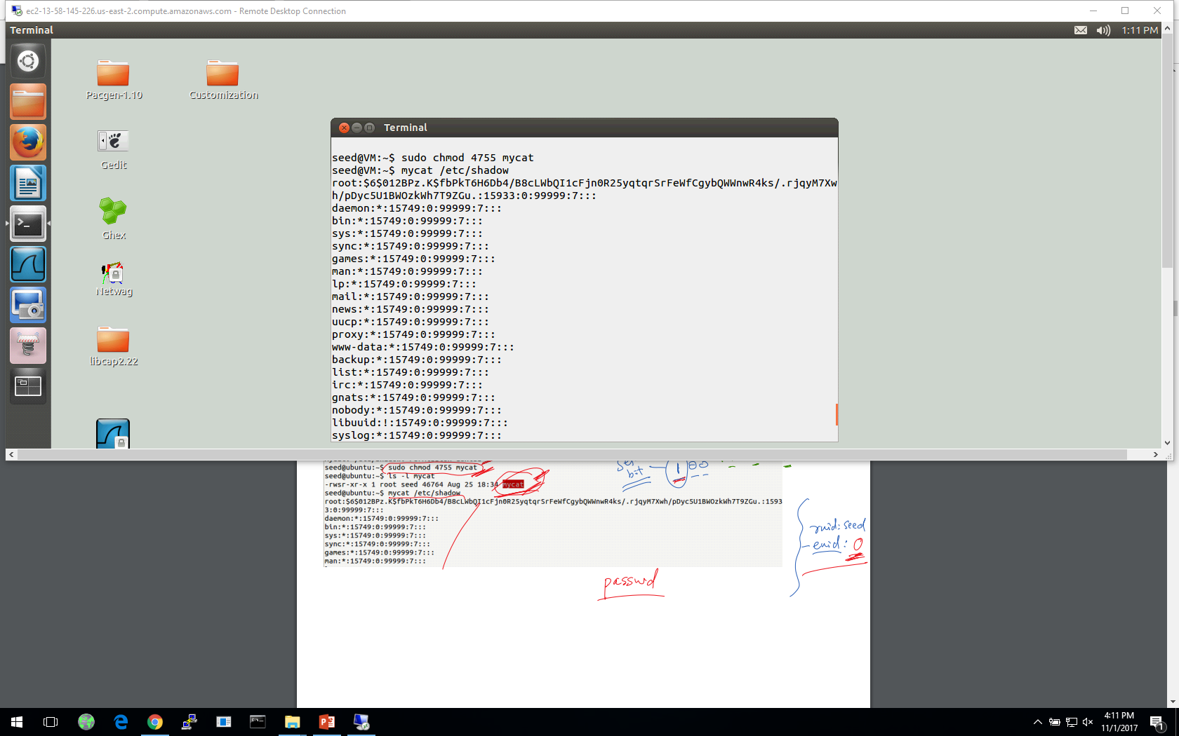
将程序转换为Set-UID
把文件所有者变更为root :
设置Set-UID前:
设置Set-UID后:
Notes:
Create a program which runs like cat and change its ownership to root
Try to cat the /etc/shadow file
Convert the program into Set-UID program
Now try to cat the /etc/shadow file

Slide 17
Set-UID的安全性?
允许普通用户提升权限
这不同于直接给予特权（sudo命令）
用户的行为是受限制的
将某些程序转换为Set-UID是不安全的
Example: /bin/sh
Example: vi
Notes:
Difference between set-uid and sudo
Defining why set-uid is secure
What programs should not be turned into set-uid and why?

Slide 18
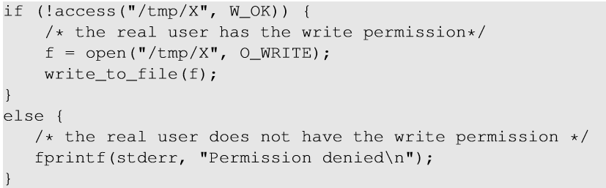
TOCTTOU 举例
Root-owned Set-UID program.
Effective UID : root
Real User ID : seed
上述程序写入/tmp目录（全局可写）中的一个文件
access：检查real user ID (RUID)
access() 系统调用检查real user ID是否具有对/tmp/X的写入权限
检查完成后，该文件将被open以供写入
open：检查effective user ID (EUID)
open() 检查effective user ID是0，因此文件将被打开
由于root可以写入任何文件，程序可以确保real user有权写入目标文件

Slide 19
TOCTTOU 举例
目标: 写入受保护的文件，如/etc/passwd.
为了实现这一目标，我们需要将/etc/passwd作为目标文件，且无需改变程序中的文件名
使用符号链接（软链接，一种特殊的指向另一个文件的文件）
将/tmp/X指向/etc/passwd

Slide 20
TOCTTOU 举例
/tmp目录创建通用文件X
Pass the access() check
问题:
由于程序每秒运行数十亿条指令，因此检查时间和使用时间之间的窗口会持续很短的时间，因此
如果更改太早，access() 将失败
如果变化较晚，程序将完成使用该文件
将“/tmp/X” 符号链接到“/etc/passwd”
open() 检查EID 是否为root
写password文件

Slide 21
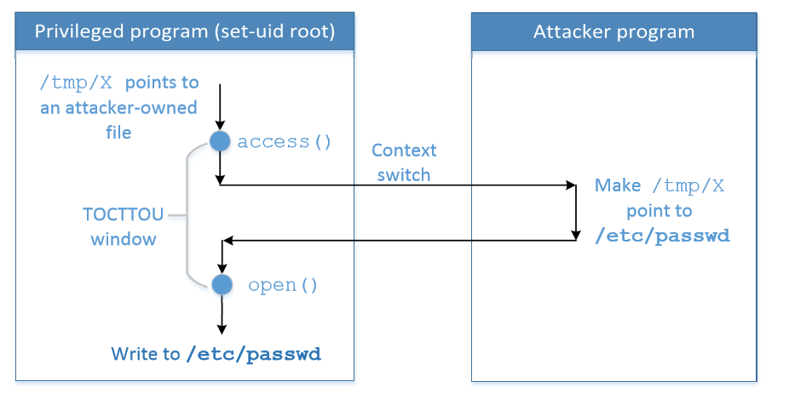
TOCTTOU 举例
为赢得竞态条件(TOCTTOU window), 需要两个进程:
在循环中运行脆弱程序
运行攻击程序
Notes:
The above figure shows the TOCTTOU window to change the link to /etc/passwd

Slide 22
理解攻击
考虑两个程序的步骤:
A1 : 将“/tmp/X” 指向用户拥有的文件
A2 : 将“/tmp/X” 指向/etc/passwd
V1 : 检查用户(RUID)对“/tmp/X”的权限
V2 : 打开文件 (EUID)
攻击程序运行: A1,A2,A1,A2…….
脆弱程序运行: V1,V2,V1,V2…..
由于程序同时运行，指令将被交错（两个序列的混合）
A1, V1 , A2, V2 : 脆弱程序打开/etc/passwd 进行编辑.

Slide 23
如何利用竞态条件?
选择一个目标文件
启动攻击
攻击进程
脆弱进程
监视结果
运行漏洞利用

Slide 24
选择一个目标文件
将以下行添加到/etc/passwd ，以添加新用户
test:U6aMy0wojraho:0:0:test:/root:/bin/bash
Username
UID (0 means root)
Hash value for empty password

Slide 25
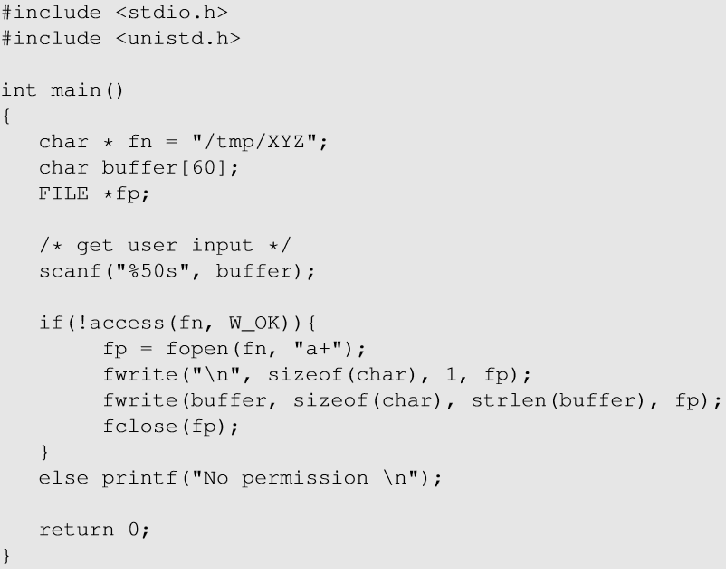
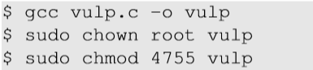
程序举例
设置所需的Set-UID程序 :
access() and fopen()之间的竞态条件
任何被保护的文件都可以被写入

Slide 26
环境设置
操作系统中的对策 ：限制程序使用全局可写目录（如/tmp）中的符号链接。
$sudo sysctl -w fs.protected_sticky_symlinks=0

Slide 27
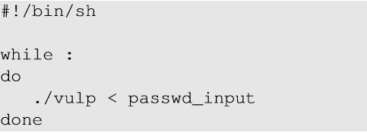
脆弱程序
两个相互竞争的进程：脆弱进程和攻击进程
运行脆弱进程
脆弱进程在无限循环中运行 (target_process.sh)
passwd_input 包含要在/etc/passwd插入的字符串

Slide 28
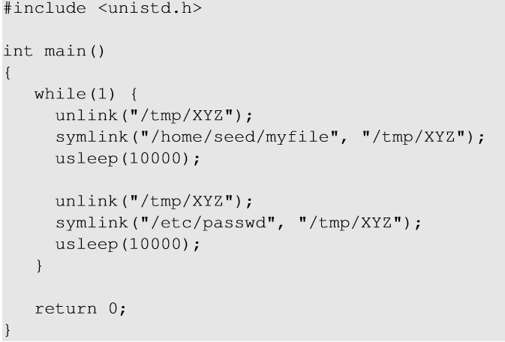
攻击程序
创建一个符号链接，以链接到我们拥有的文件(目的：通过 access()检查)
睡眠10000 微秒，以让脆弱程序运行
取消符号链接
创建一个符号链接，链接到/etc/passwd (这是我们希望打开的文件)

Slide 29
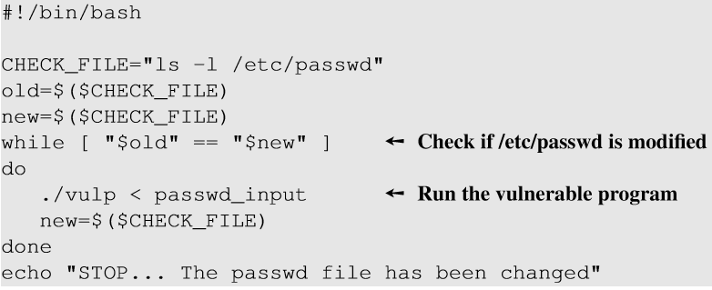
监视结果
检查/etc/passwd的时间戳，以查看它是否已经被修改
ls -l 命令打印出时间戳

Slide 30
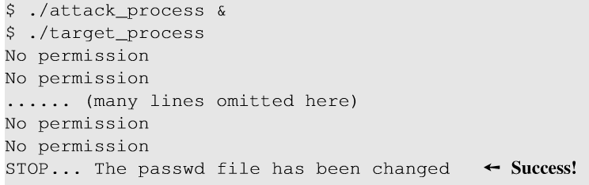
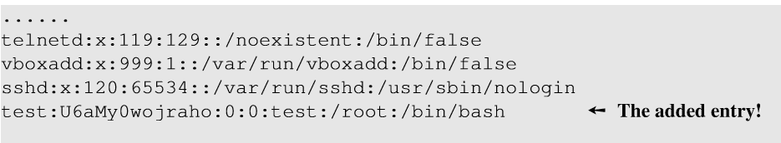
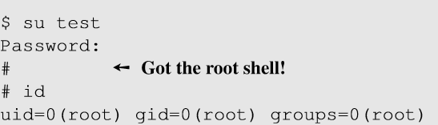

运行
运行攻击程序和脆弱程序，以启动race
在/etc/passwd中添加了一个条目
我们使用创建的用户登录，获得root shell
Notes:
No permission : access() check failure
Success : Attack process wins the race and /etc/passwd is modified.

Slide 31
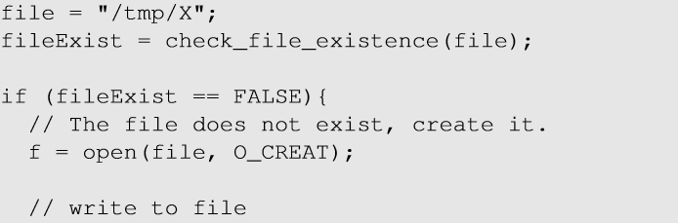
TOCTTOU举例
以root特权运行的Set-UID程序
检查文件 “/tmp/X”是否存在
如果不存在, 则调用open() 系统调用，并使用提供的文件名创建新文件
检查和使用（打开文件）之间有一个窗口
如果文件已经存在，open()系统调用将不会失败，它会打开文件进行写入
因此，我们可使用这个在检查和使用之间的窗口，并将该文件指向现有文件“/etc/passwd”并最终写入该文件

Slide 32
TOCTTOU举例 ---规避系统检查
TOCTTOU和竞争条件可以通过共享状态来避免系统检查
举例:当两个Linux线程共享文件系统信息时，它们共享它们的根目录和当前工作目录
线程A的当前工作目录为/tmp
线程A 调用 open(“shadow”); B 调用 chdir(“/etc”)
两者看起来都无害;系统监视器允许这两种调用
open(“shadow”) 运行/etc 作为工作目录
A打开“/etc/shadow”并规避系统检查!

Slide 33
TOCTTOU举例 ---ptrace-kmod Attack
Linux/BSD内核中的竞争状态ptrace()/execve()
ptrace() 系统调用
通常用于调试应用程序. e.g. GDB, strace
用于访问其他进程的寄存器和内存(地址空间)，例如，跟踪进程可以改变被跟踪进程的指令指针，指向攻击者的代码
只能附加到具有相同UID(用户ID)的进程，除非跟踪进程是根进程
execve() 系统调用
用于运行程序
setuid 功能 (将进程EUID修改为文件所有者的)

Slide 34
TOCTTOU举例 ---ptrace-kmod Attack
execve() 中的 竞态条件
1.首先检查进程是否被跟踪
2. 打开程序镜像 (可能被阻塞)
3. 分配内存 (可能被阻塞)
4.如果在程序文件上设置了SETUID位，则根据文件所有者的UID设置进程的EUID
Step 1 和 Step 4 之间存在脆弱性窗口
阻塞内核操作允许其他用户进程运行
攻击者可以通过ptrace()抢占

Slide 35
TOCTTOU举例 ---ptrace-kmod Attack
当一个进程请求一个模块中的特性时 (e.g. socket(AF_SECURITY, …)),
内核创建的线程调用 execve(“/sbin/modprobe”) 并设置 EUID/EGID 为 0 (因为 modprobe 是 root-owned).
由于 execve()存在竞态条件, 调用程序可以附加 (ptrace) 到 modprobe 中
在 execve() 设置EUID/EGID 为 0之前, 在 execve() 检查进程是否被追踪之后.
https://github.com/Kabot/Unix-Privilege-Escalation-Exploits-Pack/blob/master/2003/ptrace-kmod.c
http://www.nsfocus.net/index.php?act=magazine&do=view&mid=1795
靶机
https://www.vulnhub.com/entry/kioptrix-level-1-1,22/
https://koayyongcett.medium.com/ctf-challenge-kioptrix-level-1-80be01c2c11c
靶机攻略
https://github.com/offensive-security/exploitdb/blob/master/exploits/unix/remote/47080.c

Slide 36
对策
原子操作：消除检查和使用之间的窗口
重复检查和使用，即：使赢得 race 更困难
Sticky 符号链接保护: 防止创建符号链接
最小特权原则：防止攻击者赢得race后的损失

Slide 37
原子操作
f = open(file, O_CREAT | O_EXCL)
f = open(file ,O_WRITE | O_REAL_USER_ID)
如果文件已经存在，这两个选项组合在一起，将不会打开该文件
保证检查和使用的原子性
通过该选项，open()将只检查real User ID
因此，open() 自己同时实现了检查和使用，故操作是原子性的
这只是一个想法，没有在实际系统中实施
http://man7.org/linux/man-pages/man2/open.2.html

Slide 38
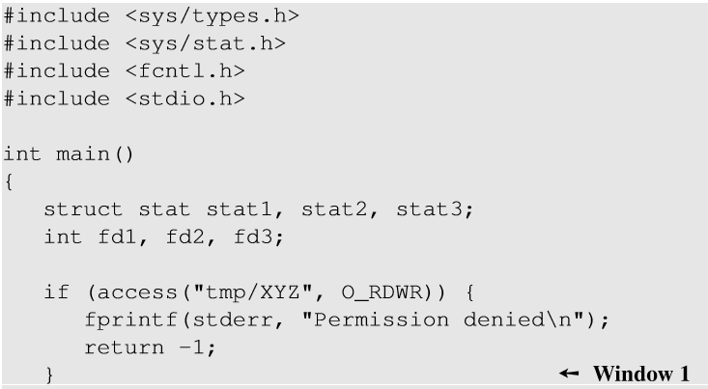
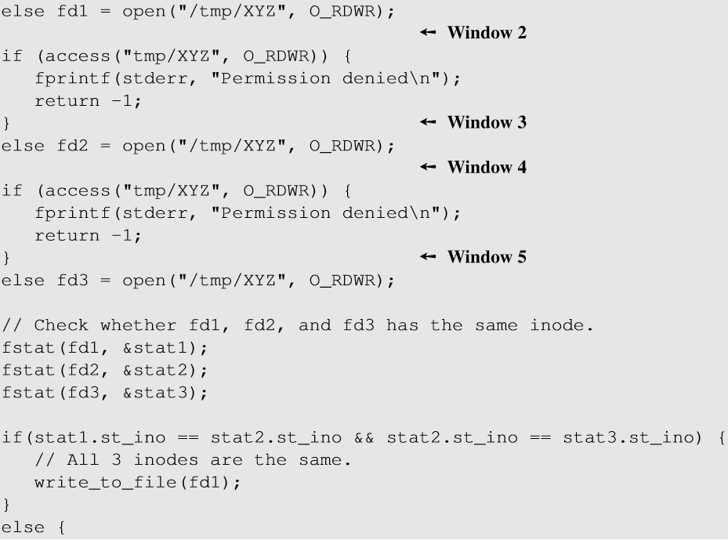
重复check和use
2
3
1
Check-and-use 完成了3次
检查打开文件是否相同
对于成功的攻击, “/tmp/XYZ” 需要更改5次
5次赢得race的机会，远远低于仅有一次race条件的代码

Slide 39
Sticky 符号链接保护
大多数的TOCTTOU竞态条件漏洞都与/tmp目录（全局可写）下的符号链接有关
所以，可为全局可写的sticky目录启用粘性符号链接保护：
$sudo sysctl -w fs.protected_sticky_symlinks=1
启用sticky符号链接保护时，sticky全局可写目录下的符号链接，只有当符号链接的所有者(owner)与该链接的跟随者(follower)或该目录所有者相匹配， 才可以被跟随（follow）
Notes:
Sticky Directory : In Linux filesystem, a directory has a special bit called sticky bit. When this bit is set, a file inside the directory can be renamed or deleted by the the file’s owner, the directory owner or root user. If the bit is not set, any user with write and execute permissions for the directory can rename or delete the file. To prevent normal users from renaming and deleting other users’ files inside, sticky bit is set.
目录的sticky位表示这个目录里的文件只能被owner和root删除

Slide 40
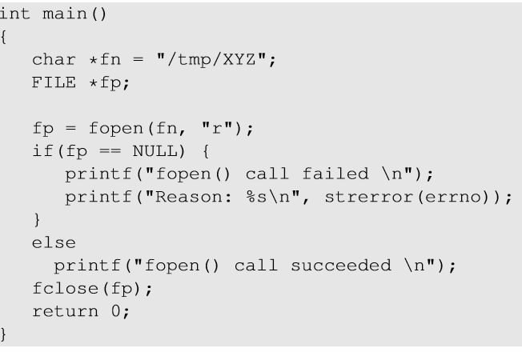
Sticky符号链接保护
假设symlink /tmp/XYZ
调用程序 (EUID): root
目录 owner: root
那么， /tmp/XYZ 的owner必须是 ?
root

Slide 41
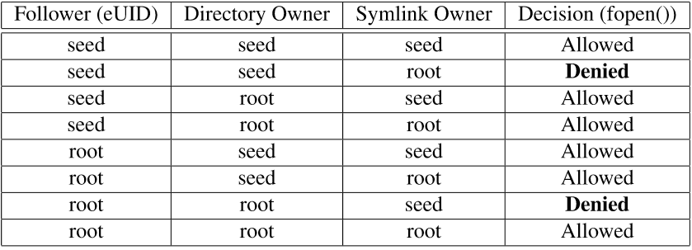
Sticky 符号链接保护
当该符号链接的owner，和follower(进程的EUID)或者目录的owner匹配时，符号链接保护允许fopen() .

Slide 42
最小特权原则
Principle of Least Privilege:
程序不应该使用比任务所需更多的特权
上述脆弱程序的问题：在打开文件时，拥有比所需更多的权限
seteuid() 和 setuid() 可以用作丢弃或临时禁用权限

Slide 43
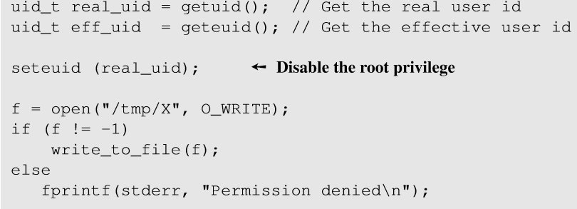
最小特权原则
在打开文件之前，程序应该通过设置EUID = RID来放弃其权限
写入后，通过设置EUID = root来恢复权限

Slide 44
问题
Q: 最小权限原则可以用来有效抵御本章讨论的竞态条件攻击。 可以使用相同的原则来抵御缓冲区溢出攻击吗？
也就是说，在执行易受攻击的函数之前，禁用root权限; 在易受攻击的函数返回后，启用root权限。

Slide 45
小结
什么是竞态条件？
如何利用TOCTOU类型的竞态条件漏洞？
如何避免出现竞态条件问题？

Slide 46
大纲
竞态条件（Race Condition）漏洞、利用及对策
Dirty COW
MeltDown & Spectre

Slide 47

Dirty COW 漏洞
一种竞态条件漏洞
自2007年9月起存在于Linux内核中，于2016年10月被发现并被利用
影响所有基于Linux的操作系统，包括Android
后果:
修改受保护的文件，如/etc/passwd
利用漏洞获得root权限

Slide 48
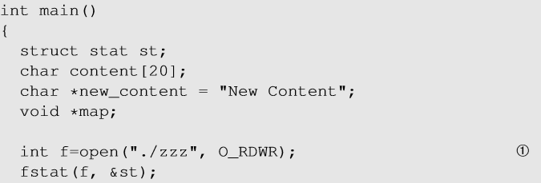
使用mmap()的内存映射
mmap() - 将文件或设备映射到内存的系统调用。
默认映射类型是file-backed的映射，它将进程的虚拟内存的一个区域映射到文件;
从映射区域读取，会使得文件被读取
行①以读写模式打开文件

Slide 49
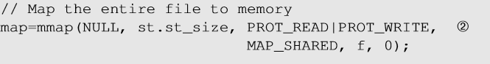
使用mmap()的内存映射
第②行调用mmap() 来创建映射的内存：
1st arg：映射内存的起始地址
2nd arg ：映射内存的大小
3rd arg ：内存是可读或可写的。 应该与第①行的访问类型匹配
4th arg ：如果映射的更新对映射相同区域的其它进程可见，并且更新传递到底层文件
5th arg ：需要映射的文件
6th arg ：偏移指示映射应该从文件内部的哪个位置开始

Slide 50
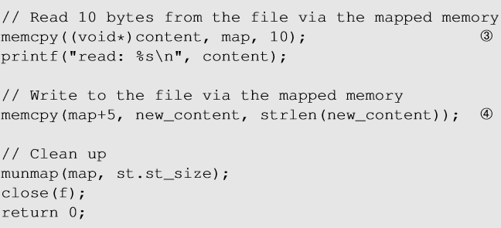
使用mmap()的内存映射
使用memcpy()访问文件以进行简单的读取和写入

Slide 51
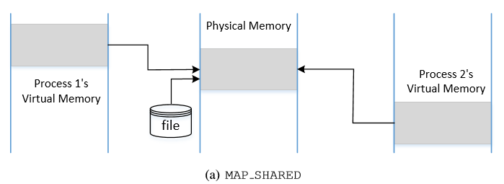
MAP_SHARED 和 MAP_PRIVATE
MAP_SHARED:
映射内存的行为就像两个进程之间的共享内存。
当多个进程将同一个文件映射到内存时，它们可以将该文件映射到各自不同的虚拟内存地址，但文件内容的物理地址是相同的。
http://man7.org/linux/man-pages/man2/mmap.2.html

Slide 52
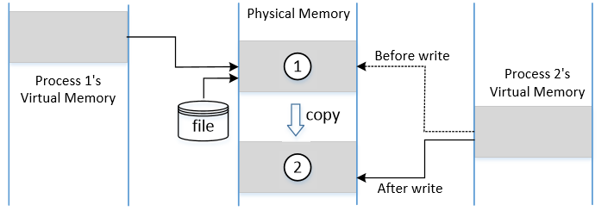
MAP_SHARED 和 MAP_PRIVATE
MAP_PRIVATE: 文件映射到调用进程私有的内存
对该内存所做的更改对其它进程不可见
原始内存中的内容需要被复制到私有内存中：如果进程试图写入内存，OS分配一个新的物理内存块并将内容从原始内存复制到新的物理内存，即：Copy-On-Write
映射的虚拟内存则将指向新的物理内存

Slide 53
写时复制(Copy On Write)
COW: 允许不同进程中的虚拟内存（如果内容相同）映射到相同物理内存页面的技术
如：当使用fork()系统调用创建子进程时:
OS通过使页表条目指向相同的物理内存，来让子进程共享父进程的内存
如果读取内存，则不需要进行内存复制
如果任何进程试图写入内存，将引发异常，操作系统将为子进程（脏页）分配新的物理内存，从父进程复制内容，更改每个进程的（父进程和子进程）页表，以使它指向它自己的私有内存副本

Slide 54
丢弃复制的内存
madvise(): 向内核提供有关从addr到addr + length的内存的建议或指示
madvise (3rd 参数): MADV_DONOTNEED
告知内核不再需要声明地址部分的内存。 内核将释放声称地址的资源，进程的页表将指向原始物理内存。

Slide 55
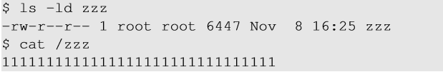
映射只读文件
在根目录下创建一个文件zzz。 将owner/group设置为root并使其对其它用户可读。
如果有一个普通用户:
可以用只读标记 (O_RDONLY)打开该文件
如果将该文件映射到内存，需要使用PROT_READ选项, 所以映射的内存是只读的

Slide 56
映射只读文件
通常, 只读内存不可写
然而，如果使用MAP_PRIVATE映射文件，OS会发出异常并允许写入映射的内存（在使用其它途径，而不是直接使用内存操作，如memcpy()，的情况下）
write()系统调用是写入映射内存的途径之一

Slide 57
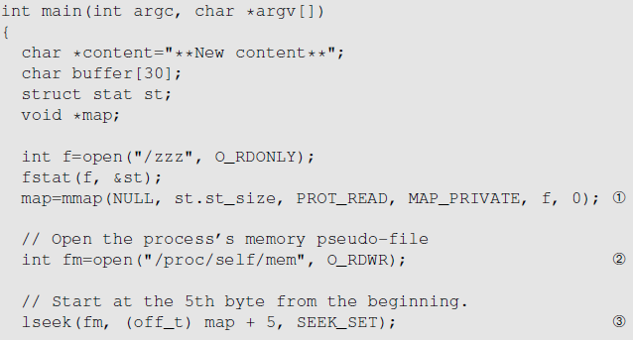
映射只读文件
/proc/self/mem是procfs虚拟文件系统中的一个条目，它允许访问当前进程的虚拟内存
第①行：将 /zzz映射到只读内存。 我们不能直接写入该内存，但可以使用/proc文件系统完成
第②行：使用/proc文件系统，进程可以使用read()，write()和lseek()从内存中访问数据
第③行： lseek()系统调用将文件指针从映射内存的开始处移动到第5个字节
Notes:
Proc file system : File system in Unix-like operating system that presents information about the processes and other system information in a hierarchical file-like structure. It provides a convenient and standardized method for dynamically accessing process data.

Slide 58
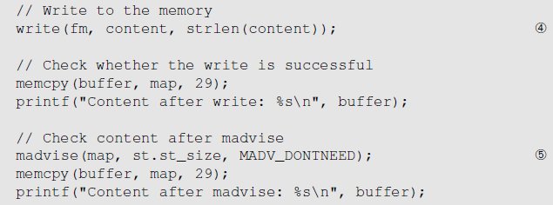
映射只读文件
第④行： write()系统调用将字符串写入内存。 它会触发写时复制（MAP_PRIVATE），即只能在映射内存的私有副本上进行写入
第⑤行：告诉内核不再需要私有副本。内核将页表指向原始映射的内存。 因此，对私有内存所做的更改将被丢弃。

Slide 59
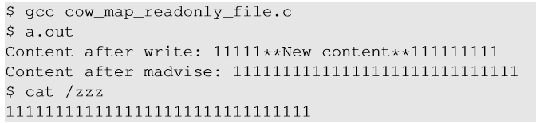
映射只读文件
内存被修改；
但是变化只在映射内存的副本中; 它不会更改底层文件

Slide 60
Dirty-COW 漏洞
对于写时复制，需要执行三个重要的步骤:
制作映射内存的副本
更新页表，使得虚拟内存指向新创建的物理内存
写入内存
上述步骤本质上不是原子性的：它们可以被其它线程中断，从而产生潜在的竞态条件，导致Dirty-COW漏洞

Slide 61
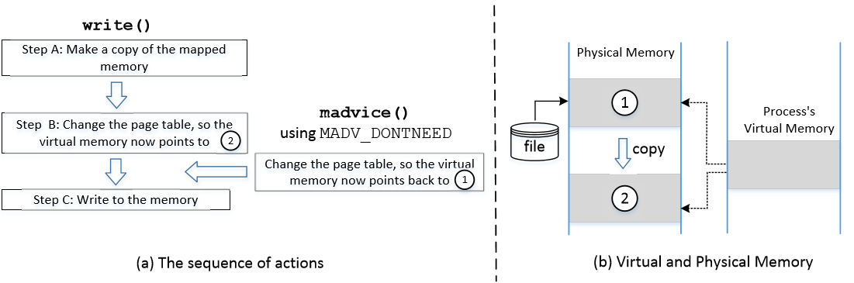
Dirty-COW 漏洞
Notes:
In (B), page table of the process is changed, so the virtual memory now points to the physical memory marked by 2. Then Step (C) successfully writes to the memory. What if we run some other commands between these two steps like :
i) Change page entries for the virtual memory.
ii) Discard the private copy of the mapped memory using madvise() so that the page table points to the original mapped memory. (marked by 1)

Slide 62
Dirty-COW 漏洞
如果在Step B和C之间执行madvise():
Step B 使得虚拟内存指向 2
madvise() 将虚拟内存指回1 (忽略了Step B)
Step C 将修改由1标记的物理内存，而不是私有copy (由2标记)
标记为1的内存中的更改将传递到底层文件，导致只读文件被修改
当write() 系统调用启动时，它会检查映射内存的保护。 当它看到这是一个COW内存时，不会进行双重检查

Slide 63
利用Dirty COW 漏洞
基本思路: 需要运行两个线程
线程1: 使用write()写入映射的内存
线程2: 丢弃映射内存的私有副本
需要使得这两个进程相互竞争，以便它们能影响输出

Slide 64
利用Dirty COW 漏洞
选择/etc/passwd 作为目标文件: 该文件是只读文件，因此非root用户无法修改它
使用Dirty COW漏洞将其更改为0000
第三个字段表示用户的User-ID（对于Root来说，它是0）。 如果我们可以将我们自己的用户记录（用户testcow）的第三个字段更改为0，我们就可以将自己变成root

Slide 65
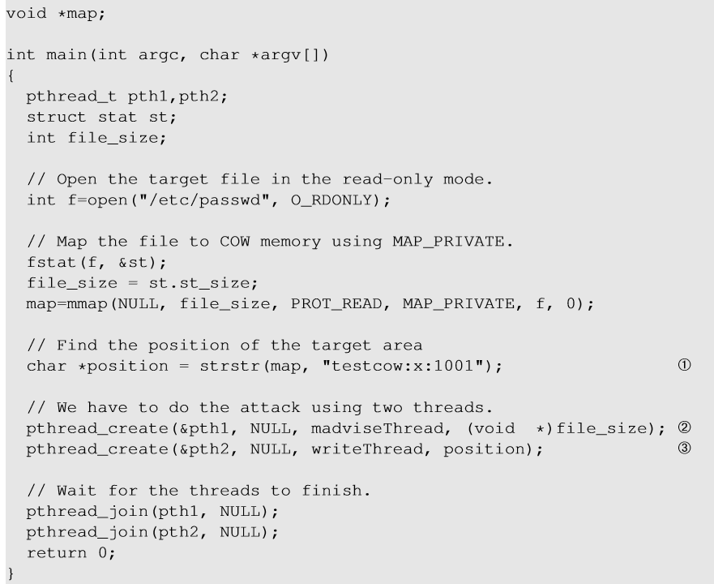
攻击: 主线程
设置内存映射和线程:
以只读模式打开/etc/passwd 文件
使用MAP_PRIVATE 映射内存
找到目标文件中的位置
为 madvise()创建一个线程
为 write()创建另一个线程

Slide 66
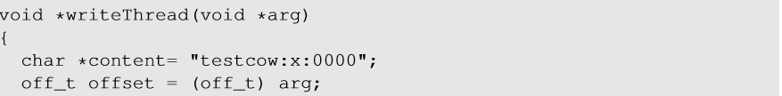
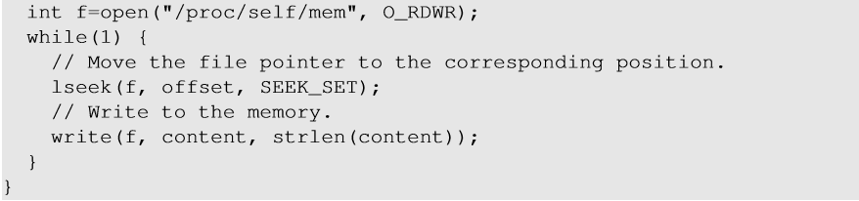
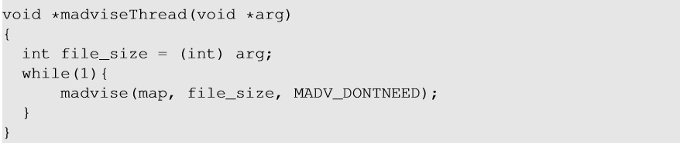
攻击:write和madvise线程
write 线程: 用“testcow:x:0000”替换内存中的字符串“testcow:x:1001”
madvise 线程:
放弃映射内存的私有副本，以便页表指向原始映射的内存

Slide 67
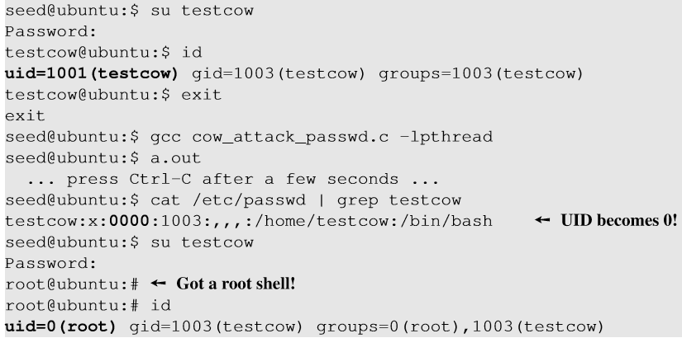
攻击结果
Notes:
On running the described system calls infinitely in an infinite loop for sometime, we can see that the /etc/passwd is modified.
We stop the attack code after running it for sometime. On switching user to testcow, we get the root shell

Slide 68
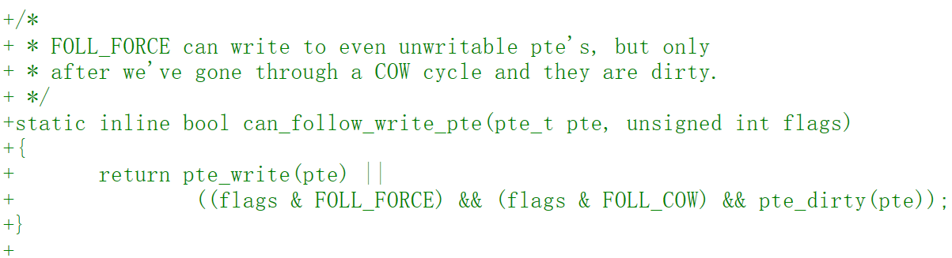
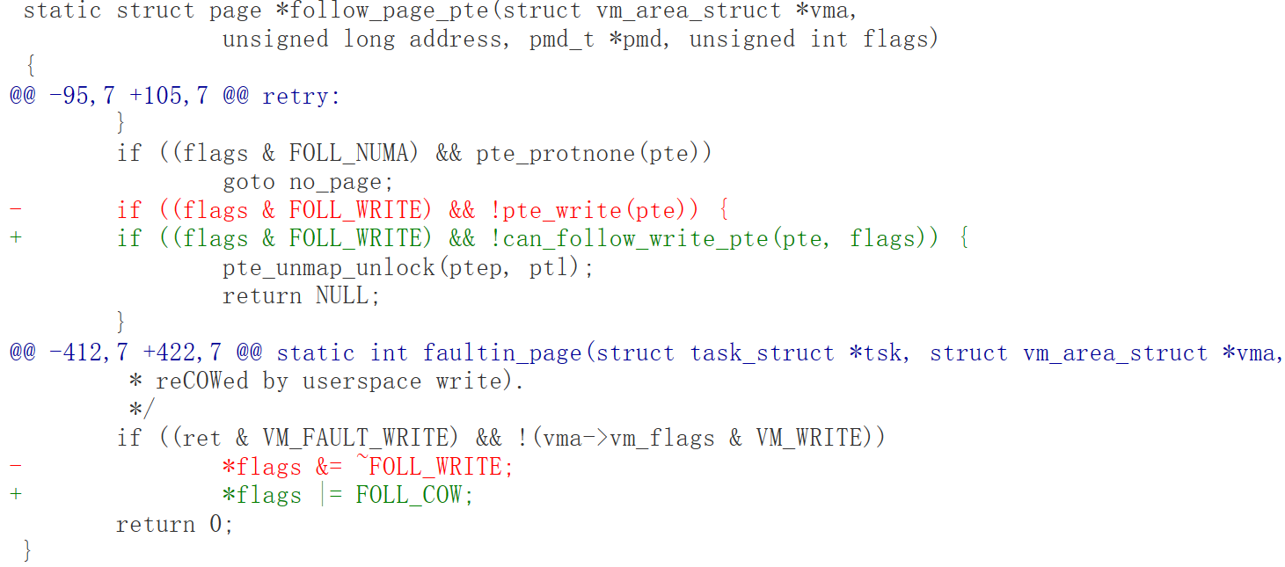
The Fix
“为了解决这个问题，我们引入了一个新的内部FOLL_COW标志来标记“正在使用COW”，而不是使用基本的FOLL_WRITE来进行安全验证，然后使用pte dirty标志来验证FOLL_COW标志仍然有效.”
https://git.kernel.org/pub/scm/linux/kernel/git/torvalds/linux.git/commit/?id=19be0eaffa3ac7d8eb6784ad9bdbc7d67ed8e619

Slide 69
更多信息
Description:
https://dirtycow.ninja
https://xuanxuanblingbling.github.io/ctf/pwn/2019/11/18/race/
https://xuanxuanblingbling.github.io/assets/attachment/%E5%A5%94%E8%B7%91%E5%90%A7-linux%E5%86%85%E6%A0%B8-%E5%86%85%E5%AD%98%E7%AE%A1%E7%90%86-DirtyCow.pdf
https://bbs.pediy.com/thread-213467.htm
PoCs：
https://github.com/dirtycow/dirtycow.github.io/wiki/PoCs
https://github.com/scotty-c/dirty-cow-poc
Explaining Dirty COW local root exploit - CVE-2016-5195:
https://www.youtube.com/watch?v=kEsshExn7aE
Fix:
https://git.kernel.org/pub/scm/linux/kernel/git/torvalds/linux.git/commit/?id=19be0eaffa3ac7d8eb6784ad9bdbc7d67ed8e619

Slide 70
大纲
竞态条件（Race Condition）漏洞、利用及对策
Dirty COW
MeltDown & Spectre

Slide 71

Meltdown(熔断)和Spectre(幽灵)
2018年1月3日
Meltdown
Jann Horn (Google Project Zero)
Werner Haas, Thomas Prescher (Cyberus Technology),
Daniel Gruss, Moritz Lipp, Stefan Mangard, Michael Schwarz (Graz University of Technology)
Spectre
Jann Horn (Google Project Zero) and Paul Kocher
Daniel Genkin (University of Pennsylvania and University of Maryland), Mike Hamburg (Rambus), Moritz Lipp (Graz University of Technology), and Yuval Yarom (University of Adelaide and Data61)
https://googleprojectzero.blogspot.com/2018/01/reading-privileged-memory-with-side.html

Slide 72
Meltdown和Spectre的影响
个人电脑、服务器、移动智能手机，均有影响
Meltdown
几乎所有的Intel CPU
部分ARM CPU
Spectre
所有的Intel CPU和AMD CPU
主流的ARM CPU

Slide 73
什么是Meltdown和Spectre攻击？
在同一台计算机设备上，攻击者程序可以读取得到其它程序中的数据信息
应用程序[攻击者]可以绕过操作系统的内核内存保护，读取内核数据内容（Meltdown）
智能手机上，同时运行网银程序和游戏程序[攻击者]，游戏程序可以读取得到网银中的内容（Spectre）
云计算平台上，两个租户租用两个不同虚拟机（在同一物理平台上），一个租户[攻击者]可以读取另一个租户虚拟机上的内容（Spectre）

Slide 74
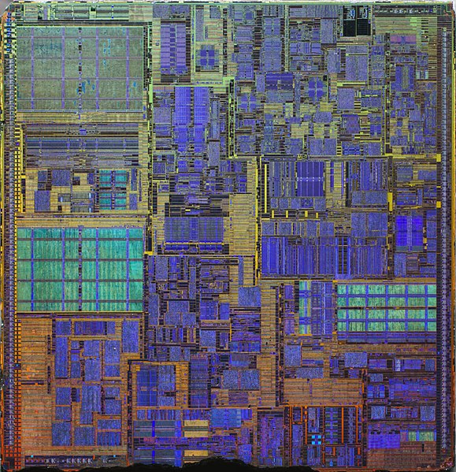
计算的速度追求
性能目标
更快的完成计算任务
现状
内存延迟很慢，而且没有太大改进
时钟频率相对较快
内存延迟<--->时钟频率的矛盾
如何在一个时钟周期完成更多的计算？
减小内存延迟：Caches
在延迟期间进行计算：Speculative execution (预测执行)、Out-of-order execution (乱序执行)

Slide 75
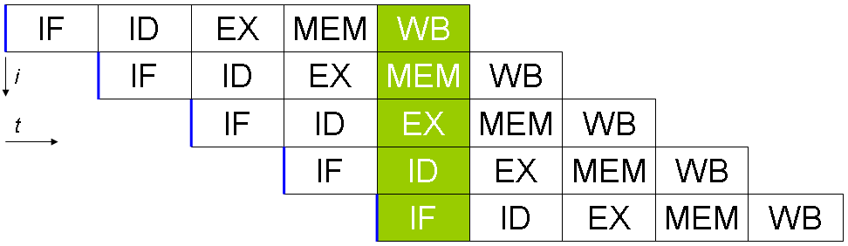
背景：指令流水线
流水线技术是一种保持处理器繁忙的优化技术
指令周期的一部分：Fetch，Decode，Execute，Read memory，Write back可以独立执行

Slide 76
背景：指令流水线
流水线阻塞：
多个任务在同一时间周期内争用同一个流水段（资源冲突）
数据依赖（数据相关）
条件转移的影响（条件转移）

Slide 77
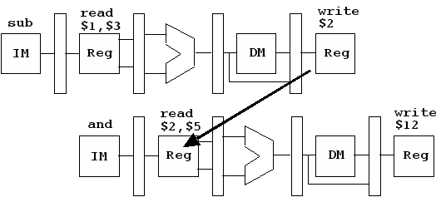
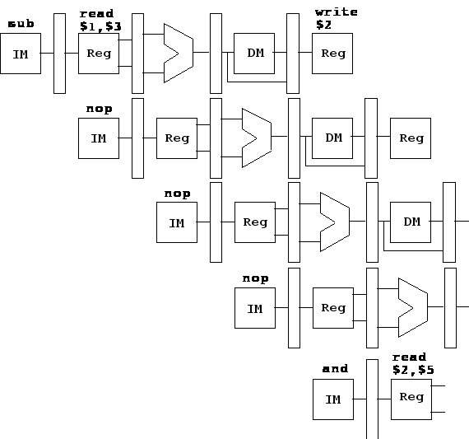
数据相关
sub $2,$1,$3
and $12,$2,$5
sub $2,$1,$3
nop
nop
nop
and $12,$2,$5

Slide 78
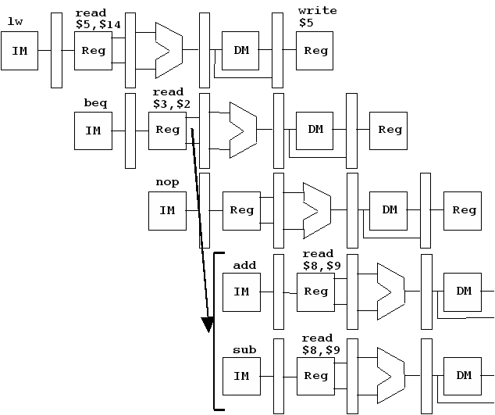
条件转移
lw $5,(400)$14
beq $3,$2,100
add $7,$8,$9
..
+100 sub $7,$8,$9

Slide 79
乱序执行(Out-of-order Execution)
流水线技术是一种保持处理器繁忙的优化技术，但存在流水线阻塞问题
乱序执行：执行方式从程序流驱动变成数据流驱动，即只要部件的输入条件满足，就可以开始执行
执行后续指令，无论实际程序顺序如何
1. lw $3, 100($4) // in execution, cache miss
2. sub $5, $6, $7 // can execute during the cache miss
3. add $2, $3, $4 // waits until miss is satisfied
1,2,3 ---> 2,1,3
没有数据依赖性的那些指令将不按特定顺序执行

Slide 80
预测执行(Speculative execution)
分支问题：分支预测+预测执行
分支预测：判断哪条分支最可能被执行；
预测执行：直接取指令，并立即执行（在分支结果出来之前）
在指令预期可能被使用的情况下执行指令，提供指令级并行性
现代CPU的分支预测引擎的预测成功率高于95%

Slide 81
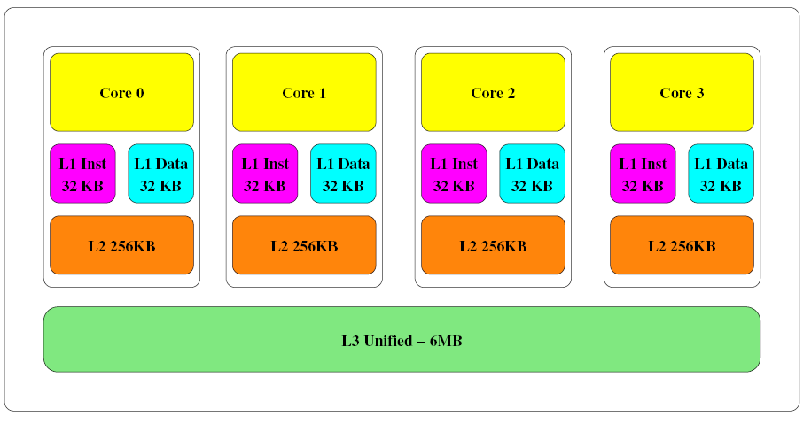
内存层次(Memory Hierarchy)
L3 cache的特征：
L3 cache 在所有用户和权限级别上全局共享
Inclusive cache hierarchy，即如果从L3 cache中删除数据，那么所有cache上的该数据都被删除
Intel Core-i5 Memory Architecture

Slide 82
Memory和Caches
CPU
Sends address, Receives data
MEMORY
CACHE
Set | Addr | Cached Data ~64B
0 | F0016280 31C6F4C0 339DD740 614F8480 | B5 F5 80 21 E3 2C.. 9A DA 59 11 48 F2.. C7 D7 A0 86 67 18.. 17 4C 59 B8 58 A7..
1 | 71685100 132A4880 2A1C0700 C017E9C0 | 27 BD 5D 2E 84 29.. 30 B2 8F 27 05 9C.. 9E C3 DA EE B7 D9.. D1 76 16 54 51 5B..
2 | 311956C0 002D47C0 91507E80 55194040 | 0A 55 47 82 86 4E.. C4 15 4D 78 B5 C4.. 60 D0 2C DD 78 14.. DF 66 E9 D0 11 43..
3 | 9B27F8C0 8E771100 A001FB40 317178C0 | 84 A0 7F C7 4E BC.. 3B 0B 20 0C DB 58.. 29 D9 F5 6A 72 50.. 35 82 CB 91 78 8B..
4 | 6618E980 BA0CDB40 89E92C00 090F9C40 | 35 11 4A E0 2E F1.. B0 FC 5A 20 D0 7F.. 1C 50 A4 F8 EB 6F.. BB 71 ED 16 07 1F..
MAIN MEMORY
big, but slow
e.g. 16GB SDRAM
Address:
132E1340
Data:
AC 99 17 8F 44 09..
h(addr) to map to cache set
Fast
2A1C0700
Addr: 2A1C0700
Data: 9E C3 DA EE B7 D3..
Addr: 132E1340
Data: AC 99 17 8F 44 09..
Slow
Addr: 132E1340
Fast
AC 99 17 8F 44 09..
Reads 改变Cache状态
Data: AC 99 17 8F 44 09..
132E1340
Evict to make room
Intel i7-4770, 3.4GHz
L3 Cache Latency: 36 cycles
RAM Latency = 36 cycles + 57 ns
https://www.7-cpu.com/cpu/Haswell.html

Slide 83

Memory和Caches

Slide 84
内存页共享(page sharing)
页共享需求（性能—空间）
共享库 (shared library)
KSM (Kernel Same-page Merging), KVM中用于guests共享相同的内存页
https://en.wikipedia.org/wiki/Kernel_same-page_merging
当访问共享页时，该页被Cache（性能—时间）
隔离需求（安全—完整性）
共享页只读或写时复制(Copy-on-write)
问题：基于Cache的Side Channel（安全—机密性）

Slide 85

Side-Channel Attacks
Google scholar中文献出现的次数
https://github.com/Pold87/academic-keyword-occurrence

Slide 86

Cache侧信道(Cache Side-channel)
Attacker通过操纵共享页，并监控共享页的访问时间，来发现victim是否有访存操作。
No Victim Access
With Victim Access
Victim Access Overlap
Partial Overlap
Multiple Victim Accesses

Slide 87
Cache侧信道(Cache Side-channel)
Cache侧信道发生的层次
CPU间侧信道, Core间侧信道
VM间侧信道, 进程间侧信道, sandbox外部侧信道
Cache侧信道的利用
隐秘通道
窃取密码学信息
监视鼠标键盘操作…
绕过Kernel ASLR
……
Notes:
https://download.vusec.net/papers/anc_ndss17.pdf

Slide 88
Cache侧信道的类型
三种类型，它们都以以下方式工作：将Cache操作到已知状态，“等待”victim活动，并检查更改的内容
Evict + Time
Prime + Probe
Flush + Reload

Slide 89
Prime+Probe
选择一个cache大小的内存空间
Prime: 访问内存的所有行，从而填满cache
Trigger: Victim 执行, 清除cache中一些行
Probe: 度量内存访问时间
cached 行的时间远快于evicted lines
Memory
Cache
C. Percival, "Cache Missing for Fun and Profit", BSDCan, 2005
D. A. Osvik, A. Shamir and E. Tromer, "Cache Attacks and Countermeasures: The Case of AES", CT-RSA 2006

Slide 90


Prime+Probe
Attacker通过Prime+Probe获得用于进行加密计算的T-table position。
进一步，计算出K的内容。
S$A: A Shared Cache Attack that Works Across Cores and Defies VM Sandboxing—and its Application to AES (IEEE S&P’15)
Notes:
https://users.wpi.edu/~teisenbarth/pdf/SharedCacheAttackSnP2015.pdf

Slide 91
Prime+Probe
28 1e 4c 24
09 bf 15 82
30 6f 53 d9
a4 49 2d 0e
f2 85 5c 06
6a 91 4e 0c
c4 fc da a8
d5 37 e9 9c
SubBytes
S-Box
Set-associative cache
sets
ways

Slide 92
Prime+Probe: L1 Attack
2-way SMT core
1- Prime each cache set
2- Victim accesses critical data
Victim
Attacker
3- Probe each cache set (measure time)
L1-I
L1-D
L2
L1 Cache
Evicted
Time
sets
ways

Slide 93




Flush+Reload
Processor
Flush 内存行
等待
计算Reload 内存行时间
slow-> no access
fast-> access
重复
Cache
Memory
D. Gullasch, E. Bangerter and S. Krenn, “Cache Games - Bringing Access-Based Cache Attacks on AES to Practice”, IEEE S&P 2011
Y. Yarom and K. Falkner, “Flush+Reload: a High Resolution, Low Noise, L3 Cache Side-Channel Attack”, USENIX Security 2014

Slide 94
Flush+Reload
Core 1
Core 2
2- Victim accesses critical data
Victim
Attacker
1- Flush each line in the critical data
3- Reload critical data (measure time)
L1-I
L1-D
L1-I
L1-D
L2
L2
Shared L3
Cache
Evicted
Time
sets
ways

Slide 95


Flush+Reload
对于e的每个bit
0: Square-Reduce
1: Square-Reduce-Multiply-Reduce
运算的序列揭示了e的内容
Attacker可以通过Flush+Reload操纵以上运算的代码，以发现哪种运算被使用
RSA模幂运算
https://www.osti.gov/servlets/purl/1279682

Slide 96

Flush+Reload
0 0 1 0 1

Slide 97

Flush+Reload举例
Cache访问的时间

Slide 98

Flush+Reload举例
Flush
Reload
Cache访问的时间差异

Slide 99

Flush+Reload举例
从缓存中FLUSH整个数组，以确保阵列没有被缓存。
调用victim函数，该函数根据secret值访问数组元素之一。 此操作会导致相应的数组元素被缓存。
RELOAD 整个数组，并测量reload每个元素所需的时间。 如果某个特定元素的加载时间很快，则该元素很可能已经在cache中。 该元素必须是victim函数访问的元素。 因此，可以推断出secret值。

Slide 100


Flush
Reload
通过Cache访问的时间差异，判断secret

Slide 101

Meltdown 攻击
两个方法的组合:
Cache侧信道攻击（Cache side-channel Attack） : Flush + Reload
乱序执行 （Out-of-order Execution）
rcx对应内存地址，攻击者无权访问
由于乱序执行，在权限检查之前，shl/mov指令已经执行，影响Cache状态
https://meltdownattack.com/meltdown.pdf
Meltdown: Reading Kernel Memory from User Space (Security’ 18)
https://seedsecuritylabs.org/Labs_16.04/PDF/Meltdown_Attack.pdf

Slide 102

Meltdown: 前提
整个物理内存映射到内核空间；
内核映射到每个用户进程的地址空间；
保持内核的永久映射，这样，可以避免在用户和内核空间之间切换时刷新处理器的translation lookaside buffer （TLB），并且它允许内核地址空间的TLB条目永远不会被刷新（性能）；
但是，因为内核映射到用户进程空间，导致了内核代码的偏移对于用户来说是已知的（安全性）

Slide 103
Meltdown
Meltdown是一种竞态条件漏洞，涉及乱序执行和访问检查之间的竞争。
乱序执行越快，可以执行的指令越多，就越有可能创建可以帮助攻击者获取秘密的可观测效果。

Slide 104


Meltdown
描述：
举例：
乱序执行第三行
访问数组并置入cache

Slide 105
Meltdown: 步骤
Step 1：攻击者选择的内存位置的内容被加载到一个register中，该位置是攻击者无权访问的。
Step 2：一个瞬态指令(transient instruction )根据寄存器的内容，访问一个Cache line。
Step 3：攻击者使用Flush+Reload来确定被访问的Cache line，从而确定存储在所选内存位置的秘密。

Slide 106

Meltdown : 核心序列
Line 1: rcx，指向内核地址空间，用户态程序对该地址的访问将产生异常； rbx，用于探测内存访问时间的数组
Line 4: 访问内核地址空间的数据
Line 5: 乘以4096，保证每个秘密数据由不同的内存页面代表
Line 7: 访问代表秘密数据的内存页面（rbx+rax），导致该页面被cache
窗口:
Illegal memory access，
和
Raising of the exception
之间

Slide 107

Meltdown : Access Time
对array中的所有内存页进行Flush+Reload；
访问时间短的页面揭示泄漏的数据；

Slide 108

Meltdown : 微结构和瞬态指令
微结构(Microarchitectural)状态变化(如: cache)
瞬态指令
通过微结构的状态变化，间接观测瞬态指令的执行；

Slide 109

Meltdown攻击演示[https://meltdownattack.com/]
Notes:
视频来自：https://meltdownattack.com/

Slide 110

Meltdown: 举例
从User Space访问Kernel内存

Slide 111

Meltdown: 举例
Exception处理

Slide 112


Meltdown: 举例
Out-of-order 执行

Slide 113


Meltdown: 举例
array[7 * 4096 + DELTA]----->
array[kernel_data * 4096 + DELTA]
初步的Meltdown攻击示例

Slide 114
缓解-Meltdown
禁止 out-of-order 执行
使用页表权限检查（AMD）
不映射用户地址空间到内核
KAISER: https://lwn.net/Articles/738975/
禁用clflush? → 其他 side-channel 攻击依然可能执行

Slide 115
缓解-Meltdown
内核页表隔离KPTI (kernel page table isolation)
用户进程在用户态时，内核对进程不可见
Prefetch Side-Channel Attacks: Bypassing SMAP and Kernel ASLR (CCS’16)
KAISER (Kernel Address Isolation to have Side channels Efficiently Removed)
Kaslr is dead: Long live kaslr. (ESSoS’ 2017)

Slide 116

Spectre攻击
两个方法的组合:
Cache侧信道攻击（Cache side-channel Attack） : Flush + Reload
预测执行 （Speculative Execution）
正常判断，返回false
由于预测执行，经过多次true训练，处理器在判断之前，预判结果为true，提前执行后续指令，影响Cache状态
https://spectreattack.com/spectre.pdf
Spectre Attacks: Exploiting Speculative Execution （IEEE S&P’19）
https://seedsecuritylabs.org/Labs_16.04/PDF/Spectre_Attack.pdf

Slide 117
Variant 1: 条件分支攻击(Conditional branch attack)
if (x < array1_size)
y = array2[array1[x]*4096];
假设代码在内核API中，x来自不受信任的caller
没有预测执行时运行正确
只有当 x < array1_size CPU 才会执行array2[array1[x]*4096]
如果有预测执行发生时?

Slide 118
Variant 1: 条件分支攻击(Conditional branch attack)
unit8_t array1[8];
unsigned int array1_size = 8;
unit8_t array2[256*4096];
Memory & Cache 状态
array1_size = 00000008
以array1 为首地址的内存空间:
8 字节数据(用户合法访问数据) [… 大于8字节内存处（array1 base+N）…]
05 F1 98 CC 90...(secret)
array2[ 0*4096]
array2[ 1*4096]
array2[ 2*4096]
array2[ 3*4096]
array2[ 4*4096]
array2[ 5*4096]
array2[ 6*4096]
array2[ 7*4096]
array2[ 8*4096]
array2[ 9*4096]
array2[10*4096]
array2[11*4096]
if (x < array1_size)
y = array2[array1[x]*4096];
攻击之前:
训练分支预测器希望 if() 的输出为 true (e.g. 调用x < array1_size的数据)
从cache中 Flush array1_size and array2[]
仅用于关注缓存状态
Uncached
Cached
• • •

Slide 119
Variant 1: 条件分支攻击(Conditional branch attack)
if (x < array1_size)
y = array2[array1[x]*4096];
Memory & Cache Status
array1_size = 00000008
以array1 为首地址的内存空间:
8 字节数据(用户合法访问数据) [… 大于8字节内存处（array1 base+N）…]
05 F1 98 CC 90...(secret)
array2[ 0*4096]
array2[ 1*4096]
array2[ 2*4096]
array2[ 3*4096]
array2[ 4*4096]
array2[ 5*4096]
array2[ 6*4096]
array2[ 7*4096]
array2[ 8*4096]
array2[ 9*4096]
array2[10*4096]
array2[11*4096]
攻击者给受害程序输入 x=N (where N > 8)
分支预测执行
预测if() 的结果 true
即使x超过数组空间，读取(array1 base + x) 中的数据
返回 secret byte = 05 (fast, array1 在cache中)
访问 (array2 base + 05*4096)位置空间内存
将array2[05*4096] 写入cache
发现 if() 结果为 false: 丢弃预测执行结果
操作结束
Attacker 计算array2[i*4096]访问时间
i=05 的读取访问较快 (cached), 泄露敏感数据 (RELOAD)
测试不同的x值 (eg. ~10KB/s)
仅考虑缓存状态
Uncached
Cached
• • •

Slide 120
Variant 2: 间接分支攻击(Indirect branch attack)
Branch target injection (Variant 2):
以victim代码的indirect branch为目标，将包括目标地址的Cache 进行Flush，引起victim代码进行预测执行；
预测会依据BTB(Branch Target Buffer)的内容，如果预先对BTB的内容进行操纵，那么会使得程序跳转到攻击者给定的目标(gadgets)
Exploiting Branch Target Injection, Google Project Zero

Slide 121


Variant 2: 间接分支攻击(Indirect branch attack)
分支预测器在攻击者控制的context A中被（错误的）训练。
在context B中，分支预测器根据来自context A的训练数据进行预测，导致在attacker选择的地址进行推测执行，该地址对应于victim地址空间中的Spectre gadget的位置。

Slide 122


Variant 2: 间接分支攻击(Indirect branch attack)
Haswell的分支预测机制：
通用分支预测器（Generic Branch Predictor）
间接分支预测器（Indirect Branch Predictor）
函数返回地址预测器（Return Predictor ）
https://xz.aliyun.com/t/6332

Slide 123

Spectre攻击演示 [https://www.youtube.com/watch?v=0kHFvUcQsWQ]
Notes:
视频来自：https://www.youtube.com/watch?v=0kHFvUcQsWQ

Slide 124


Spectre: 举例
预测执行

Slide 125

Spectre: 举例
受限区域
非受限区域

Slide 126

Spectre: 举例

Slide 127

Spectre: 举例
分支预测
Flush buffer_size
为什么需要flush buffer_size?
预测执行

Slide 128
Mitigations-Spectre
禁止预测执行
显著的性能降级
处理器不支持显式的禁止
使用serializing/speculation blocking指令，lfence
Retpoline软件编程技术
Notes:
An LFENCE instruction inserted after a bounds check will prevent younger operations from executing before the bound check retires. Note that the insertion of LFENCE must be done judiciously; if it is used too liberally, performance may be significantly compromised.
It is possible to create a set of static analysis rules in order to help find locations in software where a speculation barrier might be needed. Intel’s analysis of the Linux kernel for example has only found a handful of places where LFENCE insertion is required, resulting in minimal performance impact. As with all static analysis tools, there are likely to be false positives in the results and human inspection is recommended.

Slide 129
Mitigations-Spectre
cmp eax, [buffer_top]
ja out_of_bounds
mov ebx, [eax]
cmp eax, [buffer_top]
ja out_of_bounds
lfence
mov ebx, [eax]
Variant 1
mov eax, [eax]
lfence
jmp *eax
Variant 2
jmp *[eax]
call l5
l2: pause
lfence
jmp l2
l5: add rsp, 8
push [eax]; put true target on stack
ret
Variant 2
jmp *[eax]
https://support.google.com/faqs/answer/7625886
https://developer.amd.com/wp-content/resources/Managing-Speculation-on-AMD-Processors.pdf
Retpoline: A Branch Target Injection Mitigation. Technical Report 337131-003, 2018
https://software.intel.com/security-software-guidance/api-app/sites/default/files/Retpoline-A-Branch-Target-Injection-Mitigation.pdf?source=techstories.org

Slide 130
Mitigations-Spectre
CPU的新特性，Indirect Branch Control (IBC)
Indirect Branch Restricted Speculation (IBRS): 限制对间接分支的预测；
Single Thread Indirect Branch Predictors (STIBP): 防止间接分支预测被同级Hyperthread控制；
Indirect Branch Predictor Barrier (IBPB): 确保先期代码的行为不会控制以后的间接分支预测；
https://newsroom.intel.com/wp-content/uploads/sites/11/2018/01/Intel-Analysis-of-Speculative-Execution-Side-Channels.pdf
Intel microcode revision guidance, https://www.intel.com/content/dam/www/public/us/en/documents/sa00115-microcode-update-guidance.pdf

Slide 131

更多的攻击
PHT: branch taken/not taken
BTB: call/jump destination
RSB: return destination
A Systematic Evaluation of Transient Execution Attacks and Defenses (https://arxiv.org/pdf/1811.05441)

Slide 132
Meltdown和Spectre影响分析
导致各种数据泄露
操作系统底层的运行信息，包括密钥数据
云计算环境，共用硬件的虚拟机，可以读取其它租户的隐私信息（例如，租用阿里云虚拟机，就可以知道其它虚拟机在运行什么）
浏览器恶意脚本，读取用户的帐号/口令、邮箱等隐私信息
……
程序之间的数据访问隔离，形同虚设

Slide 133
思考
1. 理解dirtyCOW的攻击原理，并思考dirtyCOW攻击有哪些后果？
2. 调研并理解其它 side-channel attacks 方法；
3. 理解Meltdown的攻击原理；
4. 理解防御Meltdown攻击的方法；
5. 理解Spectre的攻击原理；

